Slide 1
Misteri-misteri Iman
Siri RCIA
SFX
Notes:
2 jam
Kalau tak kenal cerita Alkitab +30 min

Slide 2
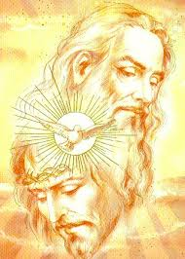
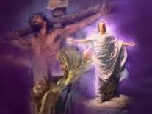
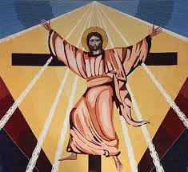
Perjalanan Hari Ini
Misteri Pascha
Dua kudrat Yesus
Tritunggal

Slide 3
Misteri Pascha
Kewafatan Yesus
Kebangkitan Yesus
Kedatangan Semula

Slide 4
Yesus telah wafat
Yesus adalah Allah dan dia boleh elakkan kematian tetapi dia sudi dikorban atas salib
Tujuan dia datang adalah untuk menyelamatkan kita semua
Tanpa kewafatan Nya, manusia tidak akan diselamatkan dari dosa

Slide 5
Yesus telah bangkit
Yesus dimakamkan dalam gua dengan batu di pintu dan askar pengawal
Selepas tiga hari dalam makam Yesus bangkit kembali
Selepas kebangkitanNya dinampak oleh >500 orang (1 Kor 15:6-8)

Slide 6
Yesus akan kembali
Pada hari Kiamat, Yesus akan datang dengan mulia dan malaikatnya (Mat 16:27-28)
Yesus akan menubuhkan Syurga baru di dunia – Yerusalem baru (Wah 24:1-4)
Tetapi kita tidak tahu masanya dan mesti sentiasa besedia (Mat 24:43-44)

Slide 7
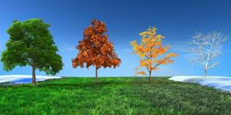
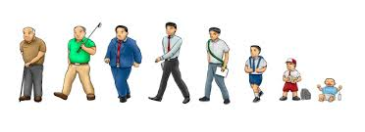
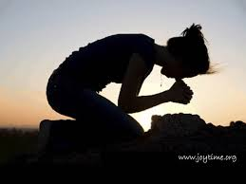
Misteri Pascha dan kitaran hidup
Hidup Alam adalah juga kitaran kehidupan dan maut
Penukaran musim
Hidup > Mati > Hidup
Dalam kehidupan, kita mengalami kehidupan & maut
Hidup = gembira = dekat Allah
Mati = sengsara = jauh dari Allah

Slide 8
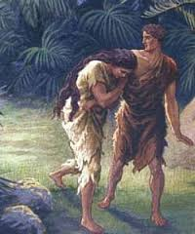
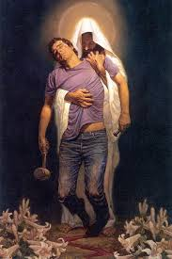
Dalam Yesus kita wafat
Manusia berkebolehan berdosa
Dosa = maut (Rom 6:23)
Dosa masuk dalam dunia kerana Adam
Kerana dosa, kita sengsara (Kej 3:16-19)
Bila dalam dosa, kita rasa jauh dari mereka yang dikasihi
Dalam dosa, kita jauh dari Allah (Maz 13:1-2)
Yesus mati dengan kita & bagi kita
TujuanNya menggantikan kematian kita dengan korbanNya (Gal 2:20); Kematian Yesus
adalah bayaran tebusan (1 Pet 1:18-19)
menghapus kemarahan Allah (Rom 3:25-26)

Slide 9
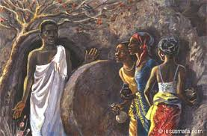
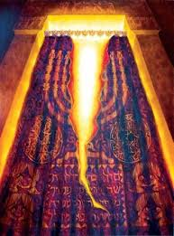
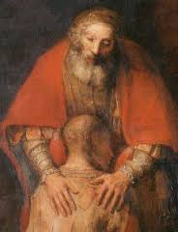
Dalam Yesus kita bangkit
Yesus membawa kita balik ke Allah
Kita bangkit bersama Yesus (2Kor 4:14)
Kebangkitan dia mendamaikan kita dengan Allah (Rom 5:10-11)
Allah terdedah kepada manusia (Mat 27:51)
Bersama kebangkitan Yesus, maut dikalahkan
Dengan kebangkitan, kita tidak lagi takut (1Yoh 4:18)

Slide 10
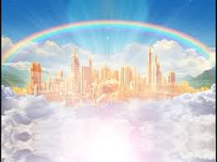
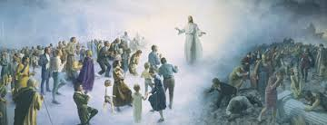
Dalam Yesus kita dimuliakan
Kita akan bersama Yesus dalam kemuliaan bila dia kembali (2 Pet 3:13-14)
Kita menanti kembaliNya dengan harapan
Tidak tahu bila (Mar 13:32)
Yesus akan menubuhkan kerajaan
Yerusalem baru (Wah 22:1-4)
Iblis dikalahkan (Wah 20:10)
Perintah selama 1000 tahun (Wah 20:6)
Semua akan bangkit semula (1Kor 15:42-44)

Slide 11
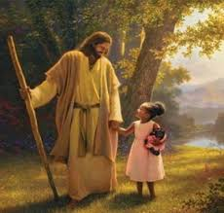
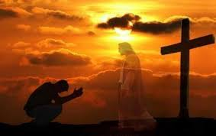
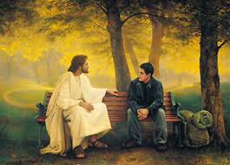
Misteri Iman – Yesus bersama kita
Bila mengikut Yesus, kehendak kita mati; tetapi kita dimuliakan dalam pelayanan bagi Dia (2Kor 11:22-28)
Ingatkan bahawa dalam setiap sengara kita, Yesus pernah mengalami sebelum kita dan bersama kita dan kita akan bangkit dari sengsara kita juga bersama dia

Slide 12
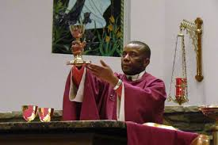
Misteri iman dalam Liturgi
Misteri iman dalam Doa Shukur Agung, Liturgi Ekaristi, selepas kata-kata Penetapan Ekaristi Kudus
Balasan kita kepada kedatangan Yesus dalam komuni

Slide 13
Yesus dua kudrat
Yesus ilahi
Yesus manusia

Slide 14
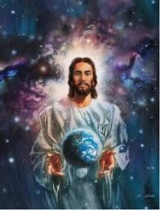
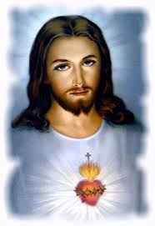
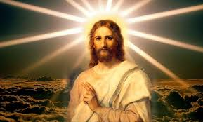
Yesus yang ilahi
Yesus ada di permulaan (Yoh 1:1)
Yesus ujud sebelum Abraham (Yoh 8:58 = Kel 3:14)
Yesus sama dengan Bapa (Yoh 10:30)
Yesus ada Kepenuhan keilahian (Kol 2:9)
Yesus disembah (Mat 14:33; Yoh 9:35-38)
Yesus didoakan (Kis 7:59)

Slide 15
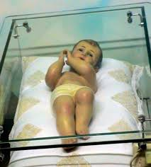
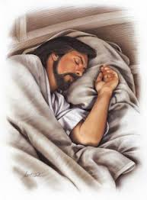
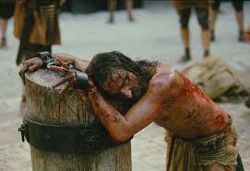
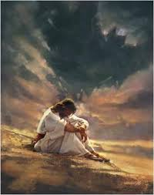
Yesus yang manusia
Yesus dilahir (Luk 2:7)
Yesus membesar (Luk 2:40,52)
Yesus letih (Yoh 4:6)
Yesus dahaga (Yoh 19:28)
Yesus lapar (Mat 4:2)
Yesus mengangis (Yoh 11:35)
Yesus terharu (Yoh 12:27)
Yesus ada kehendaknya (Mat 26:39)
BadanNya manusia & jasmani selepas kebangkitan (Luk 24:39)

Slide 16
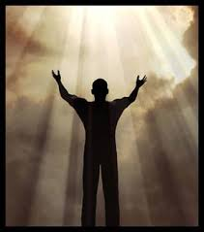
Yesus yang Allah-manusia
Yesus bukan
50% Allah 50% manusia (Maria bukan bunda manusia Yesus)
Kadang-kala Allah kadang-kala manusia
Bahagian Allah bahagian manusia (Fikiran Allah, badan manusia)
Manusia yang dikuasi/diserap oleh kehendak Allah
Manusia yang diangkat oleh Allah
Dua peribadi
Kudrat ketiga yang baru
Yesus adalah
Allah lengkap manusia lengkap
Selalu Allah selalu manusia
Kehendak Allah Kehendak manusia
Satu peribadi dua kudrat (Yoh 1:14) – Aku, bukan kami
Mahluk Allah-manusia yang unggul

Slide 17
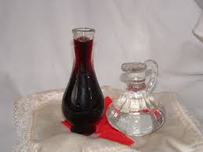
Misteri dua kudrat dalam Liturgi
Air yang dicampur dengan anggur selepas persembahan
Air dan anggur melambangkan dua kudrat yang ada dalam Yesus tanpa terpisah

Slide 18
Tritunggal
Allah Bapa
Allah Putera
Allah Roh Kudus
Perhubungan peribadi Tritunggal

Slide 19
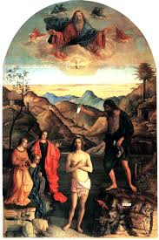
Apa dia Tritunggal
Allah adalah Esa = hanya satu (Gal 3:20)
Allah mendedahkan dirinya kepada manusia sebagai tiga peribadi
Setiapnya adalah individu tersendiri
Tetapi kesemuanya ada satu bahan, satu inti pati yang sama, Allah yang lengkap

Slide 20
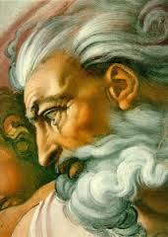
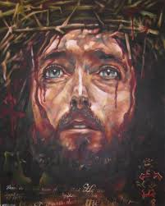
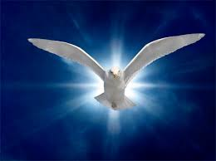
Tiga peribadi Tritunggal
Allah Bapa
Pencipta
Yang melahirkan Putera
Allah Putera
Yesus Kristus
Allah-manusia yang unggul
Allah Roh Kudus
Membimbing kita
Meneruskan wahyu

Slide 21
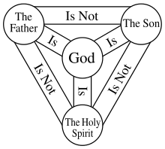
Menjelaskan Tritunggal
Tritunggal = Tri=Tiga + Tunggal=Satu
Kita percaya satu Allah
“Saya percaya akan satu Allah”
Tetapi ada tiga peribadi, yang adalah Allah yang sama
“Sehakikat dengan Bapa”
Sehakikat = sama bahan
Setiap peribadi berbeza dari yang lain tetapi setiapnya adalah Allah yang lengkap
Setiapnya bukan sebahagian Allah sahaja
Bapa
Bukan
Putera
Adalah
Allah
Adalah
Bukan
Bukan
Adalah
Roh
Kudus
Perisai Tritunggal, satu lambang lama yang digunakan untuk menjelaskan Tirtunggal

Slide 22
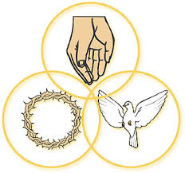
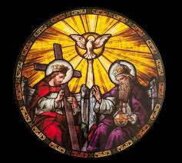
Perhubungan Tritunggal
Tritunggal bukan
Tiga Allah atau tahap
Tiga pandangan atau gelaran
Tiga bahagian satu Allah
Tiga peranan satu Allah (saya anak, abang, ayah)
Peribadi berlainan mengikut masa berlainan
Tritunggal adalah
Tiga peribadi yang berbeza
Ketiga-tiga memiliki kesemua kuasa/sifat sebagai Allah
Allah yang satu dan tiga dari segi berlainan

Slide 23
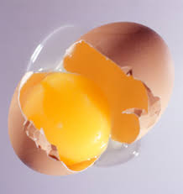
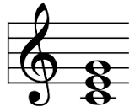
Penjelasan lemah
Analogi lemah
Telur kuning, Telur putih, kulit telur = Telur
Air = Ais = wap
3 nota dalam satu chord
Analogi sah
St Augustinus – fikiran, fahaman, kehendak = 3 aktiviti, 1 akal
Setiap analogi ada had dia
Setiap analogi hanya boleh jelaskan Tritunggal dari satu segi sahaja dan bukan sepenuhnya

Slide 24
Ada apa-apa soalan

